Slide 1

CONTRIBUCIONES DE LOS ACADÉMICOS AL DESARROLLO DE LA MEDICINA
Tumores Odontogénicos:
Un capítulo abierto a la investigación
Dr. Adalberto A. Mosqueda Taylor
Profesor Titular de Patología y Medicina Bucal
Departamento de Atención a la Salud
Universidad Autónoma Metropolitana Xochimilco

Slide 2
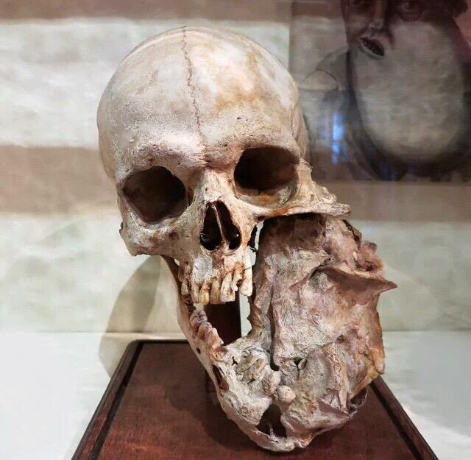
Universiteits Museum Utrecht
Notes:
Los TO son conocidos desde el siglo XIX y hasta la fecha representan la principal causa de destrucción del esqueleto facial

Slide 3
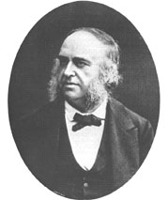
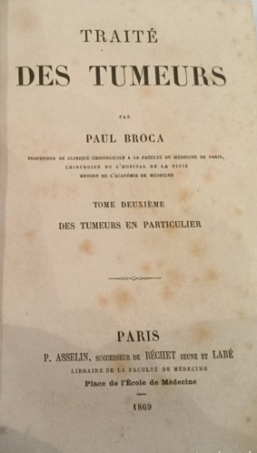
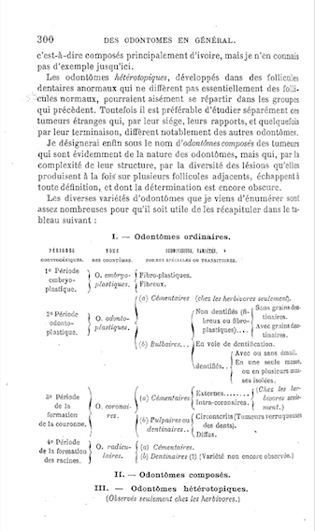
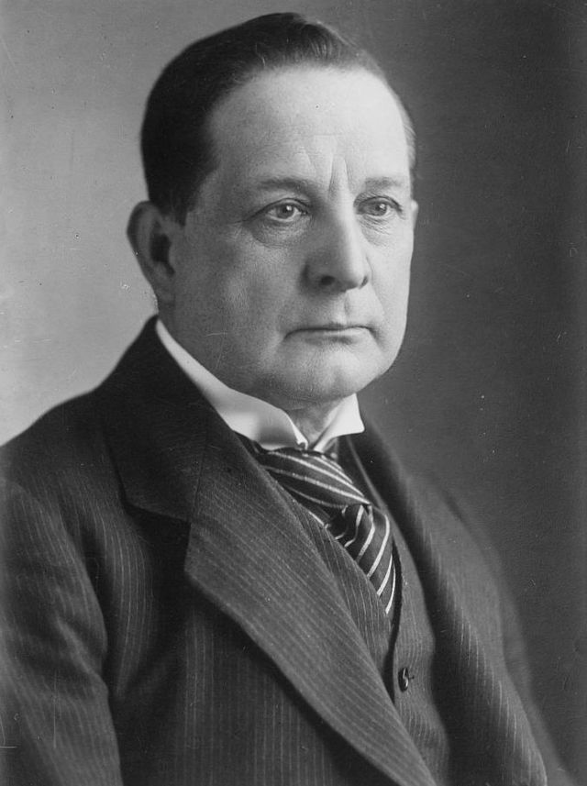
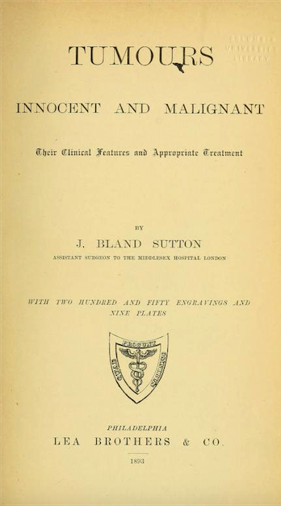
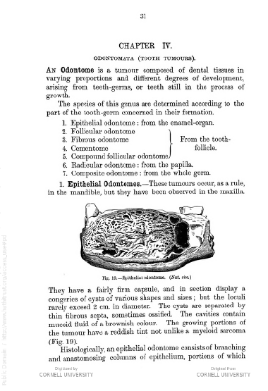
Clasificaciones (s. XIX)
Paul Pierre Broca (1866)
  Odontomas de acuerdo
  a estado de desarrollo de
  los tejidos en el tumor
Sir John Bland Sutton (1888)
  Odontomas clasificados de
  acuerdo al tejido dental de
  origen
  (Trans Odont Soc Lond. 1888;20:32)
Notes:
Broca: Médico, Neurólogo, cirujano, anatomista y antropólogo. Localizó el centro del habla en el cerebro (area de Broca) y postuló que el conocimiento de las funciones cerebrales permite conocer la naturaleza individual de las personas. Murió joven (56 años) de aneurisma cerebral.
Evolution and disease (JBS)
Comparative dental pathology 1884 (JBS)
Baron del Hospital Middlesex, Londres. No hijos, se perdió el título. 81 años de edad.

Slide 4
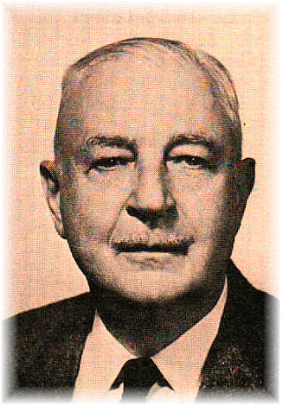
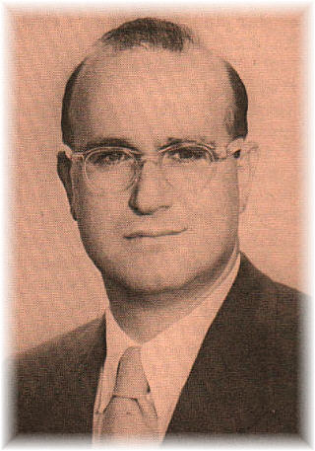
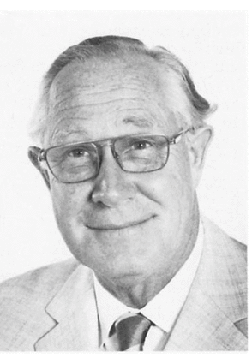
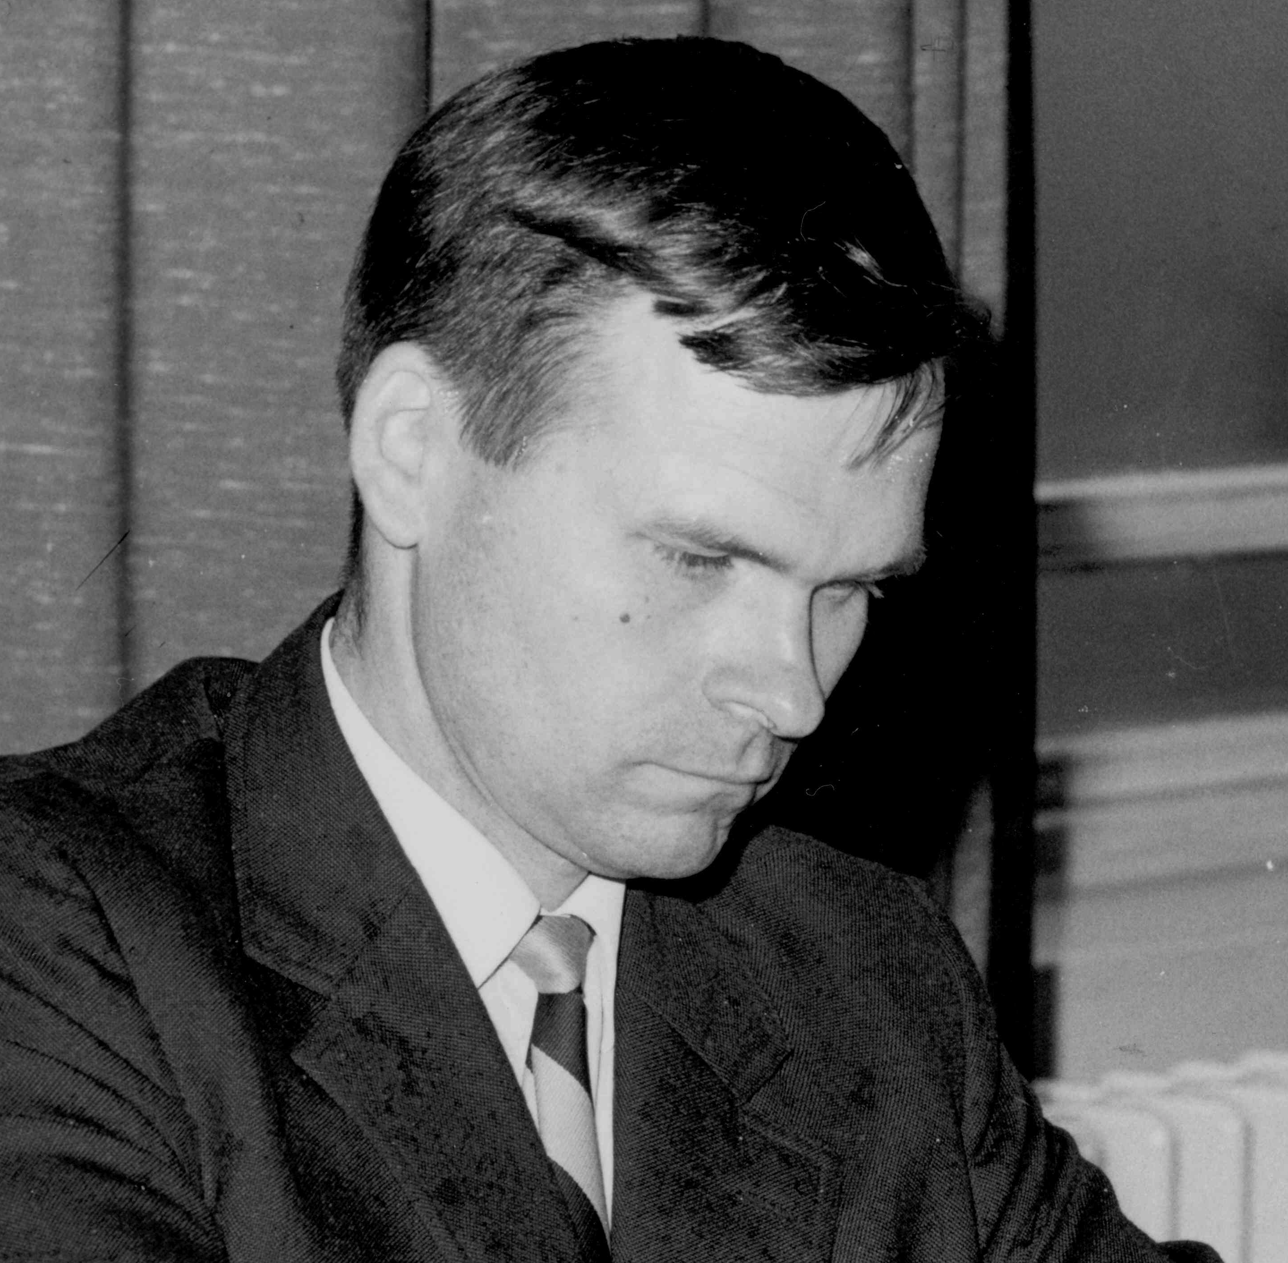
Clasificaciones (s. XX)
Thoma y Goldman (1946)
Academia Americana de
Patología Oral (1950)
  Tumores ectodérmicos
  Tumores mesodérmicos
  Tumores mixtos
Pindborg y Clausen (Copenhage 1958)
  Tumores epiteliales con y sin
  efectos inductivos al mesénquima

Slide 5
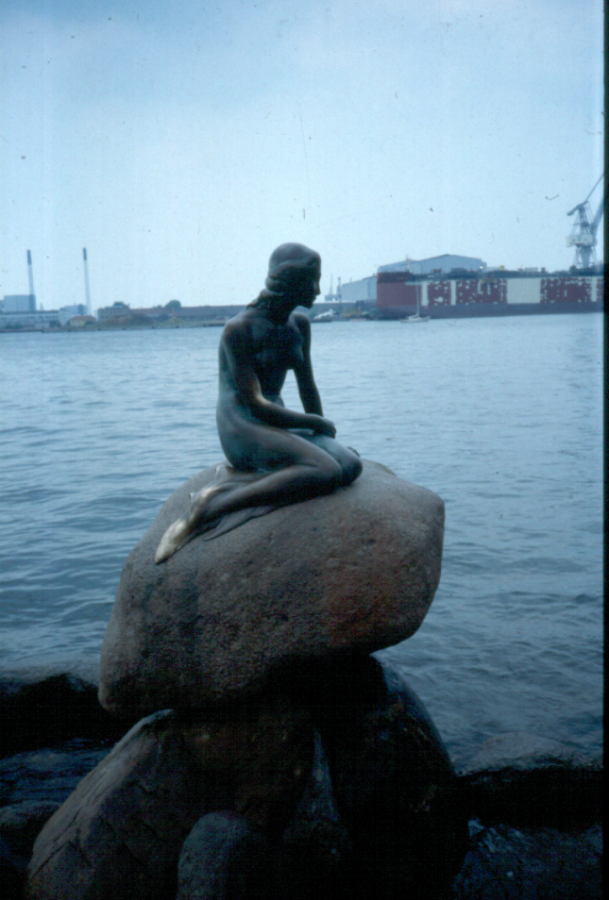
Centro de Referencia para el Estudio de los Tumores Odontogénicos

Slide 6
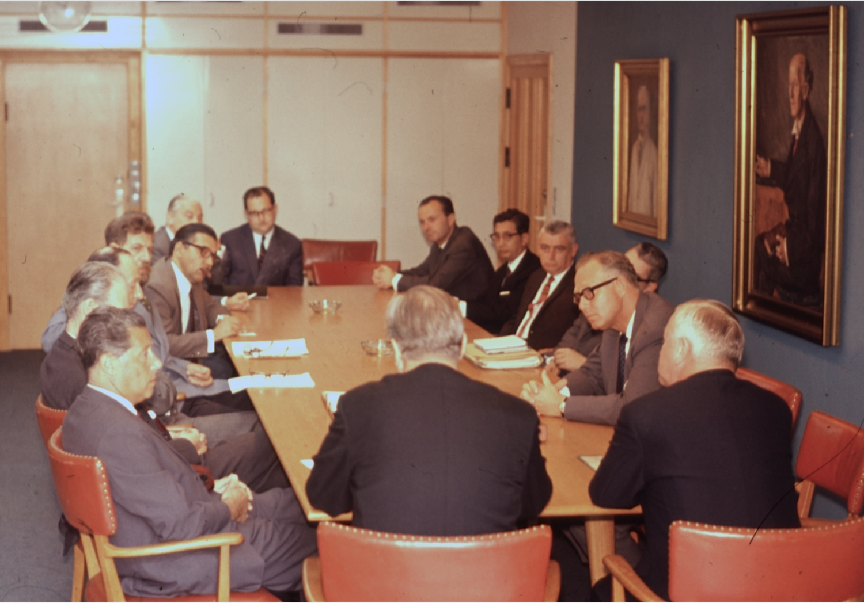
Copenhage. 31 de julio a 5 de Agosto de 1967

Slide 7
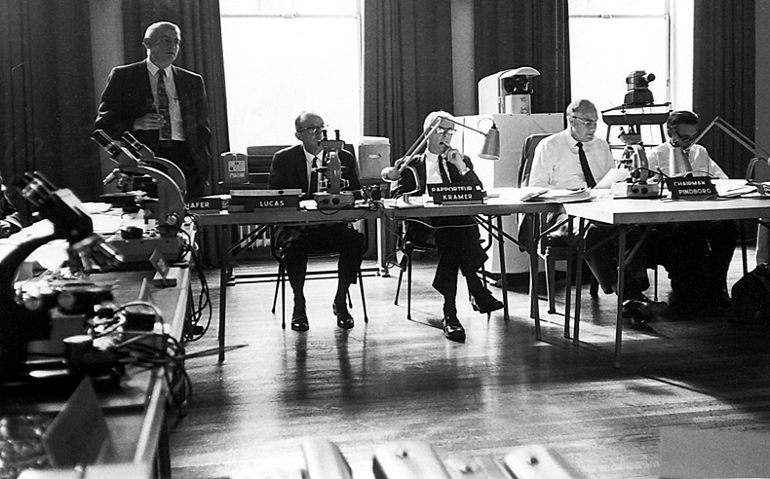
(Londres 25-29 de agosto de 1969)

Slide 8
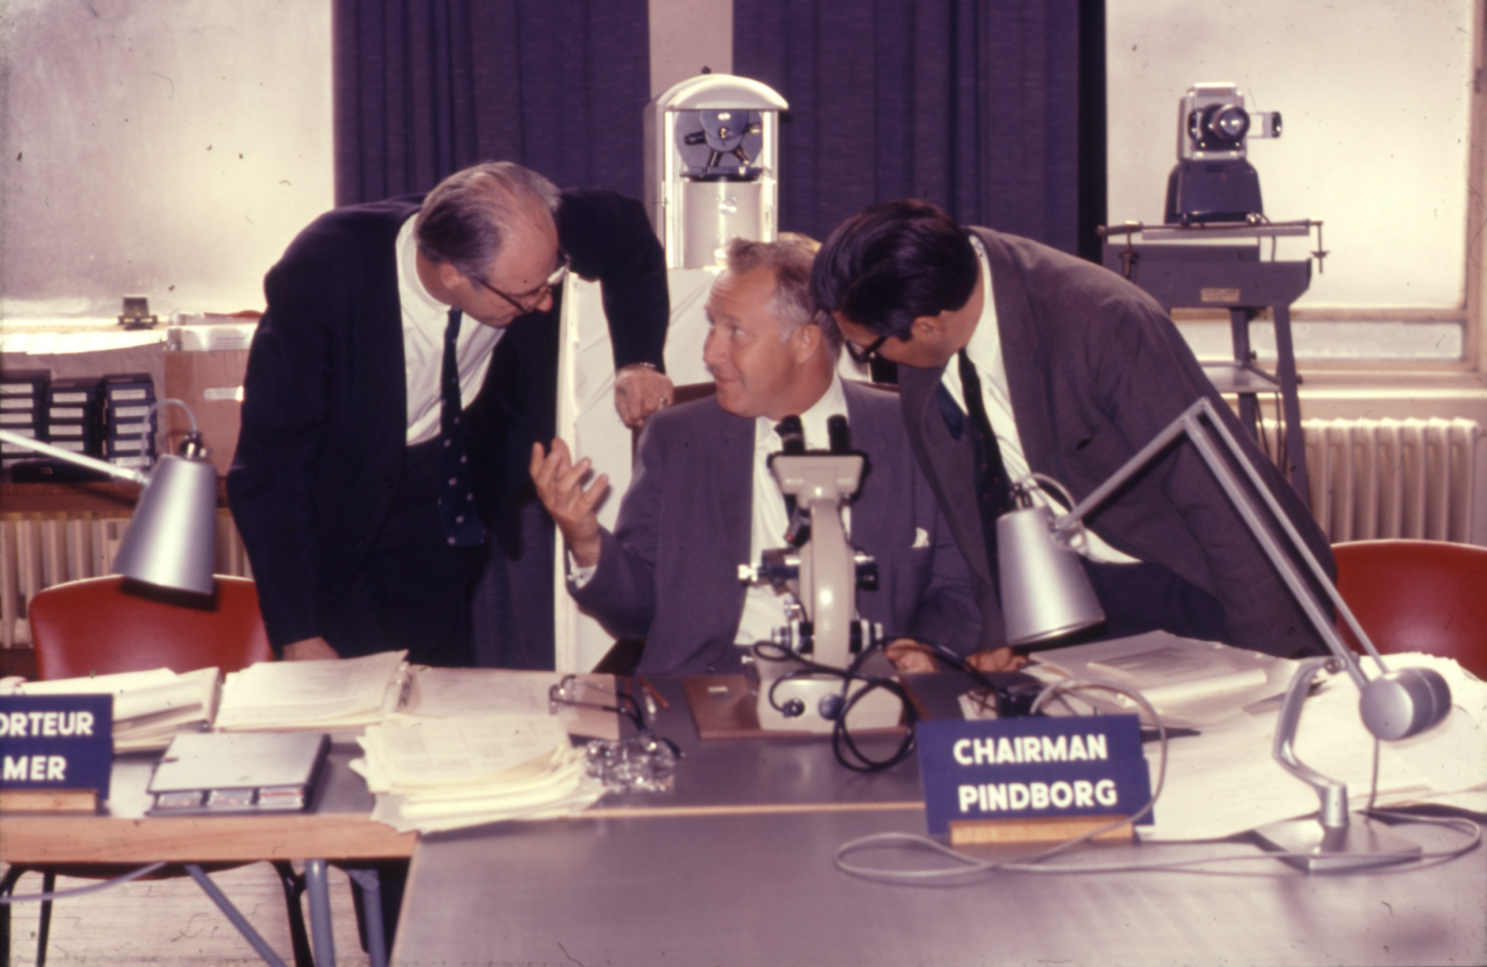
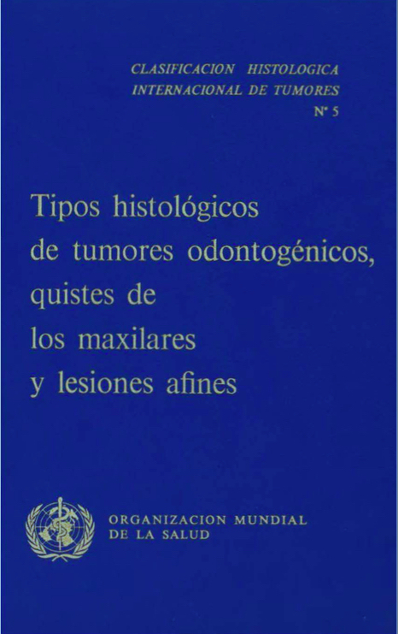
Clasificaciones por consenso
Clasificación Histológica de los Tumores
Odontogénicos (“Libro azul” de la O.M.S.)
Pindborg, Kramer y Torloni (1971)

Slide 9
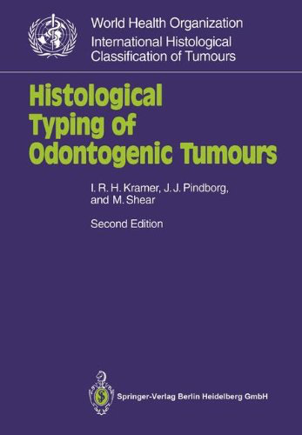
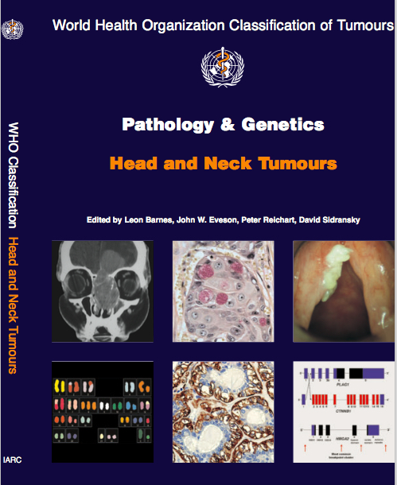
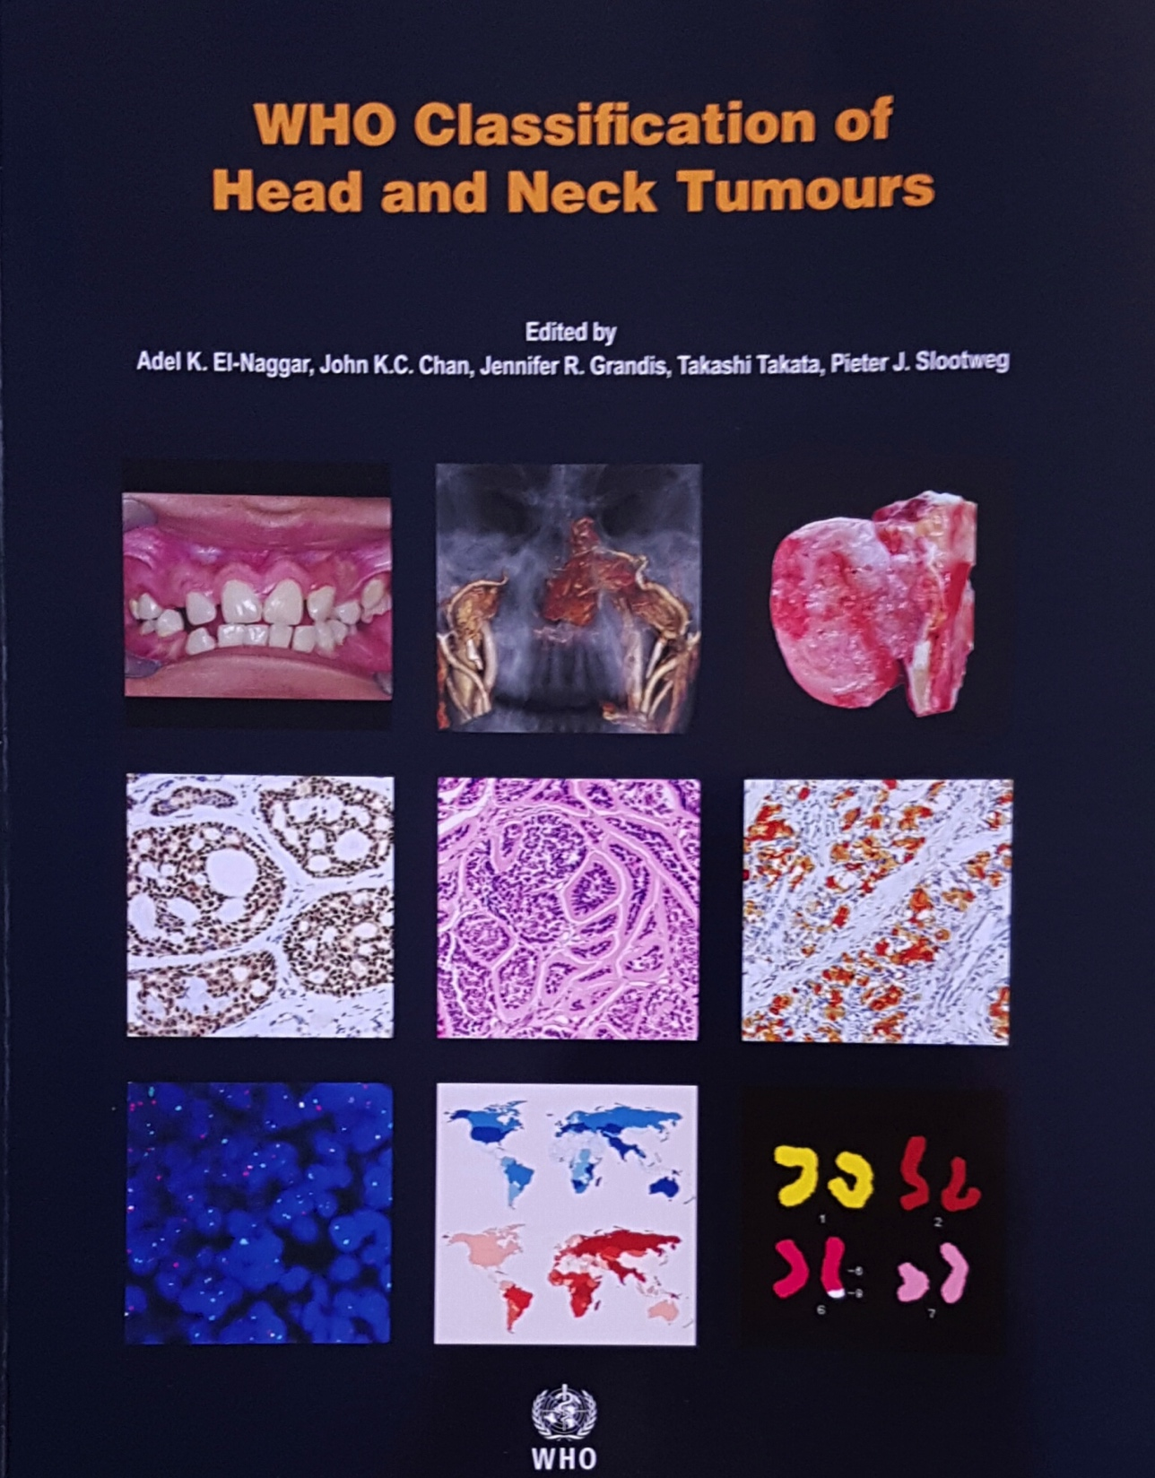
Clasificación de T.O. por consenso
(“Libro azul” de la OMS)
Pindborg, Kramer y Torloni (1971)
Kramer, Pindborg y Shear (1992)
Barnes, Eveson, Reichart y Sidransky (2005)
El-Naggar, Chan, Grandis, Takata y Slootweg (2017)
Solo 3 estudios basados en estas clasificaciones hasta 1997
Notes:
Solo 3 estudios epidemiológicos basados en criterios uniformes de la OM publicados hasta 1997

Slide 10
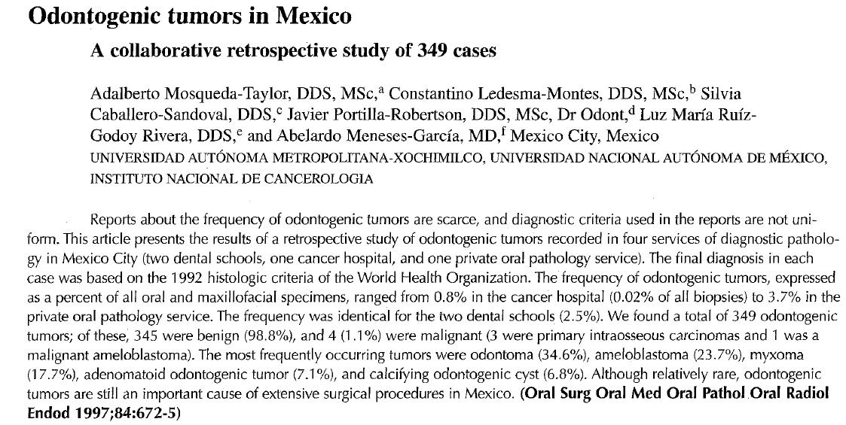
Notes:
Hasta antes de la segunda clasificación pocos estudios epidemiológicos, utilizando conceptos erróneos y clasificando de manera genérica como ameloblastomas, odontomas o fibromas a cualquier TO. Estudio con interés por conocer la epidemiología y definir la necesidad de enseñanza en odontologia, patología y medicina en gral.

Slide 11
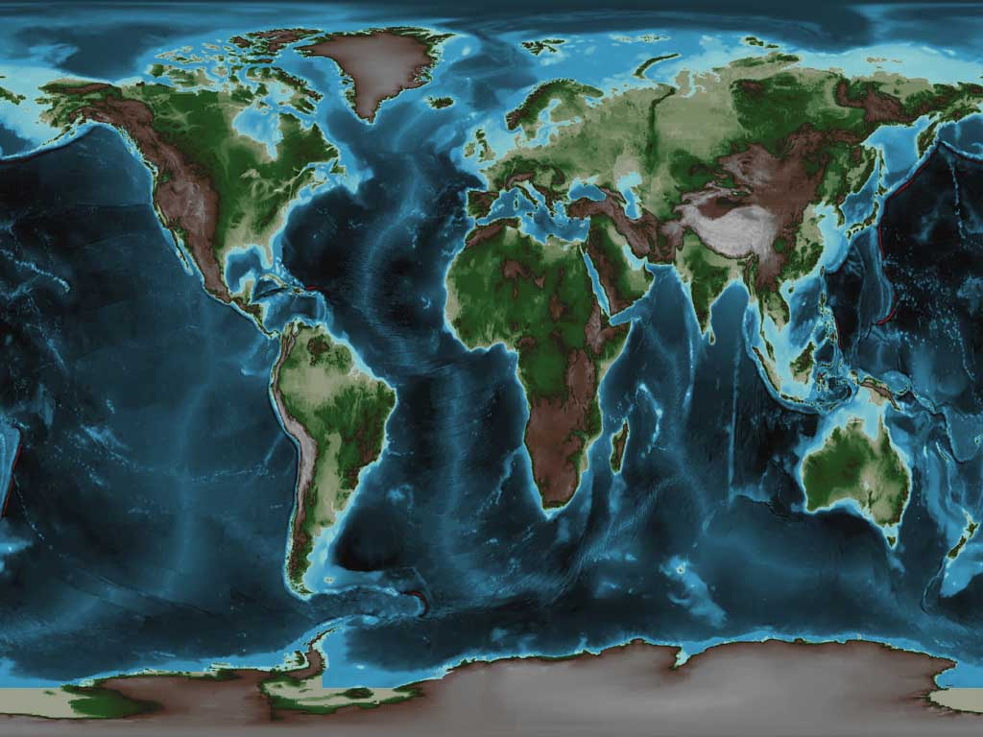
Distribución geográfica de tumores odontogénicos (n=11,235)
Estonia (75)
Canada (392)
Alemania (386)
Italia (277)
U.S.A. (1774)
Turquía (897)
Libia (85)
China (2401)
Mexico (349)
Egipto (82)
Jamaica (70)
Nigeria (417)
India (859)
Venezuela (341)
Sri Lanka
(1677)
Tanzania (116)
Brasil (580)
Chile (362)
Australia (93)

Slide 12
Resultados
27 series de 19 países
5 continentes
98% son tumores benignos
Odontomas, ameloblastoma, mixomas y TOAs
comprenden >80% de todos los TO
≤ 2% son tumores malignos (0 – 6.6% en series)

Slide 13
Tumores Odontogénicos Benignos (2017)
Tumores epiteliales
Ameloblastoma
  Sólido/multiquístico
  Uniquístico (simple e intraluminal)
  Periférico/extra-óseo
Tumor odontoescamoso
Tumor odontogénico epitelial calcificante
Tumor odontogénico adenomatoide

Slide 14
Tumores Odontogénicos Benignos (2017)
Tumores mixtos con componente de epitelio y mesénquima
Fibroma ameloblástico
Tumor odontogénico primordial *
Odontoma (en desarrollo, compuesto y complejo)
Tumor dentinogénico de células fantasma
Notes:
Descripción original de la entidad, analisis clínico-patológico, estudios de inmunohistoquímica y analisis mutacional en estudios multicéntricos

Slide 15
Tumores Odontogénicos Benignos (2017)
Tumores del mesénquima con (limitada) o sin presencia de epitelio odontogénico
Fibroma odontogénico
Mixoma/mixofibroma odontogénico
Cementoblastoma
Fibroma Cemento-osificante

Slide 16
Tumores Odontogénicos Benignos (2017)
Tumores epiteliales
Ameloblastoma
  Sólido/multiquístico
  Uniquístico (simple e intraluminal)
  Periférico/extra-óseo
Tumor odontoescamoso
Tumor odontogénico epitelial calcificante
Tumor odontogénico adenomatoide

Slide 17
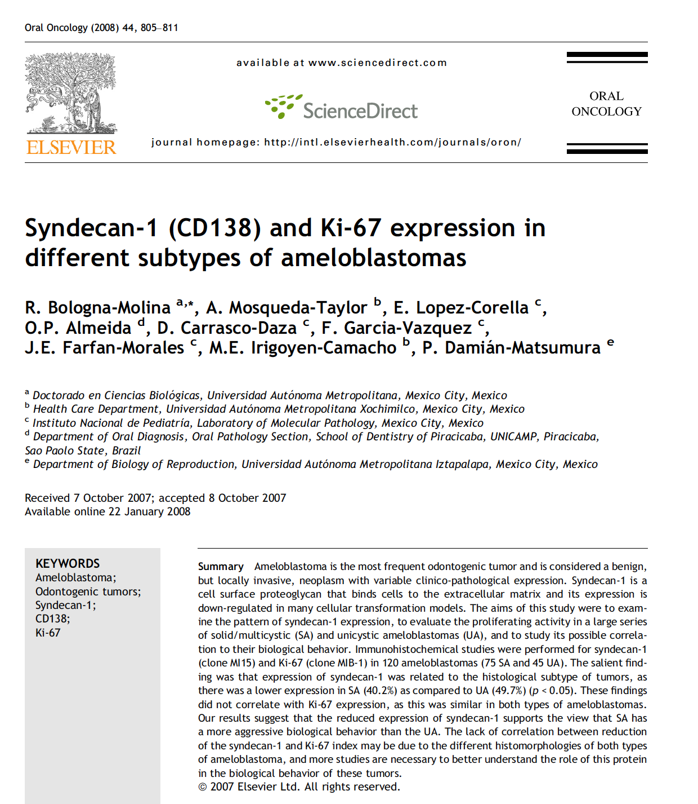
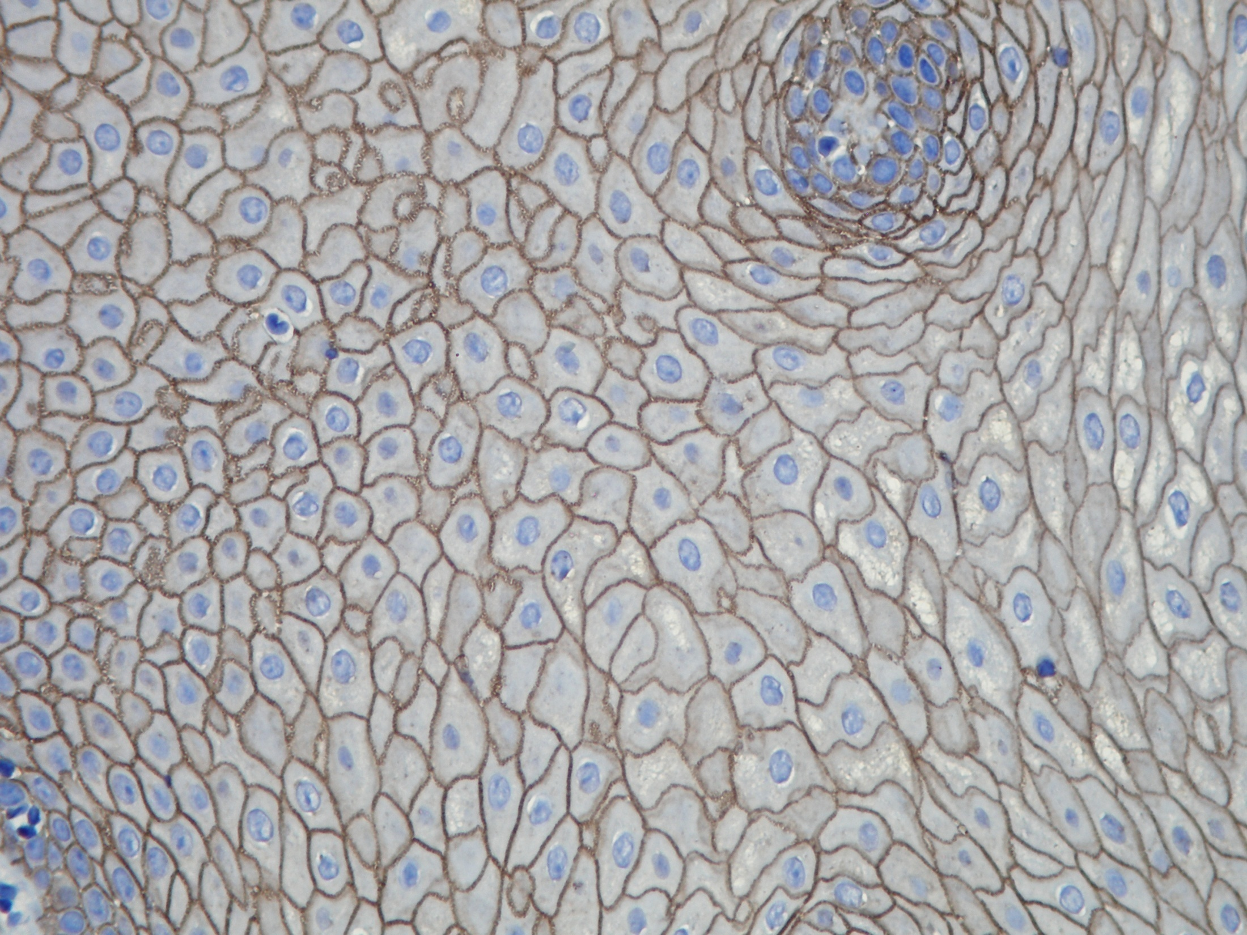
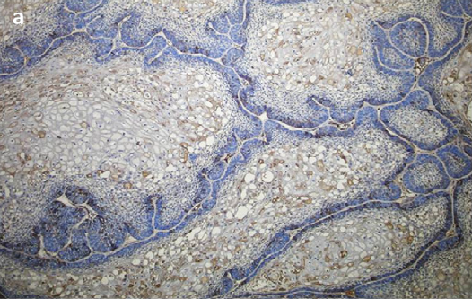
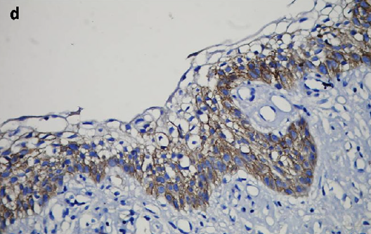
Notes:
Syndecan es proteina transmembranal que participa activamente en la unión intercelular y de células con la matriz extracelular, colágena tipos I, III y V, fibronectina, tenasina y laminina y se expresa en el germen dentario a nivel de la papila subepitelialmente. . Su disminución se asocia a fenómenos de invasión y a mayor agresividad de lesiones epiteliales malignas. Conocer causas de conducta biológica diferente

Slide 18
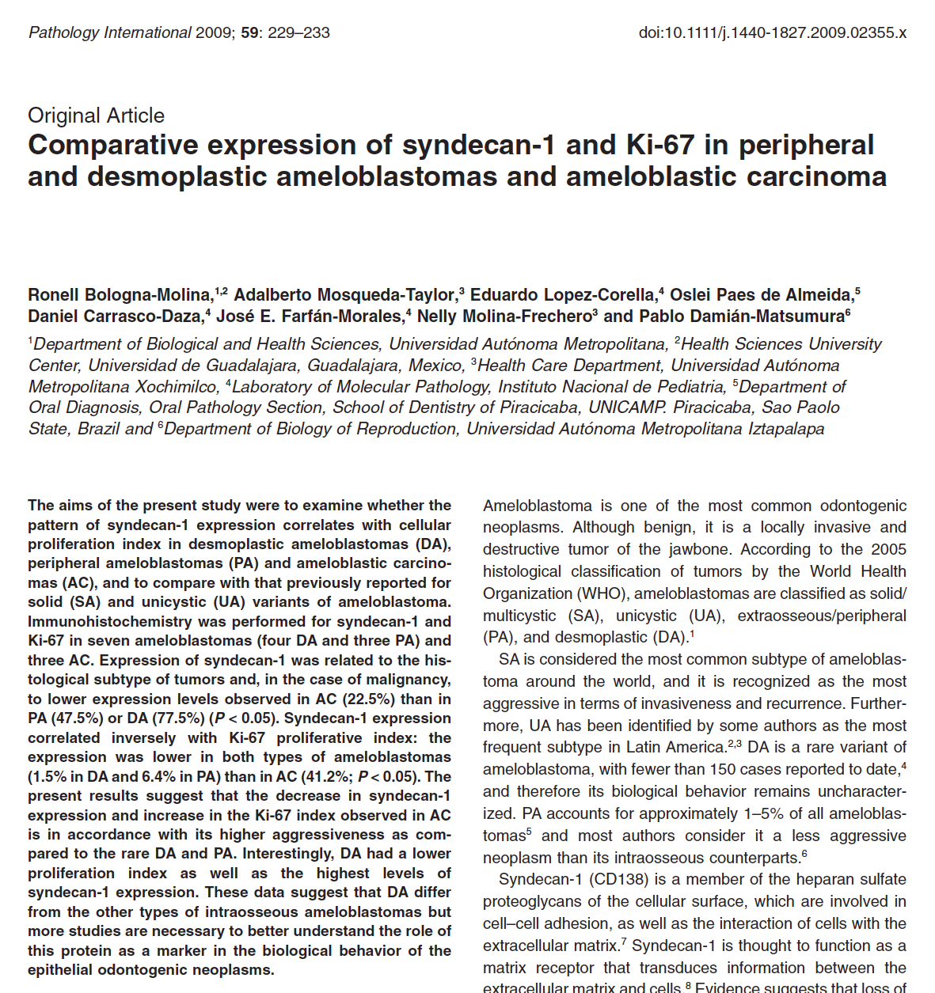
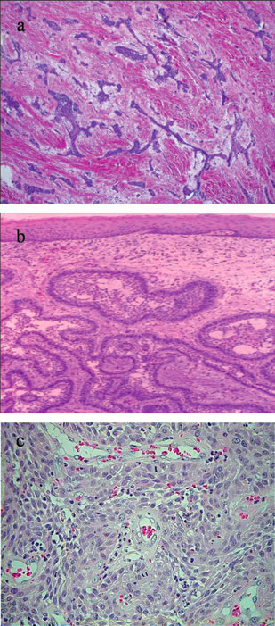
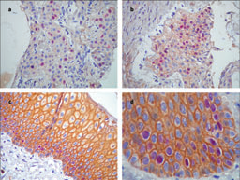
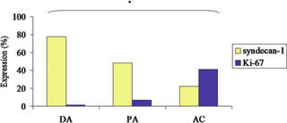
Notes:
Comparar con malignidad y evaluar posibles similitudes y diferencias

Slide 19
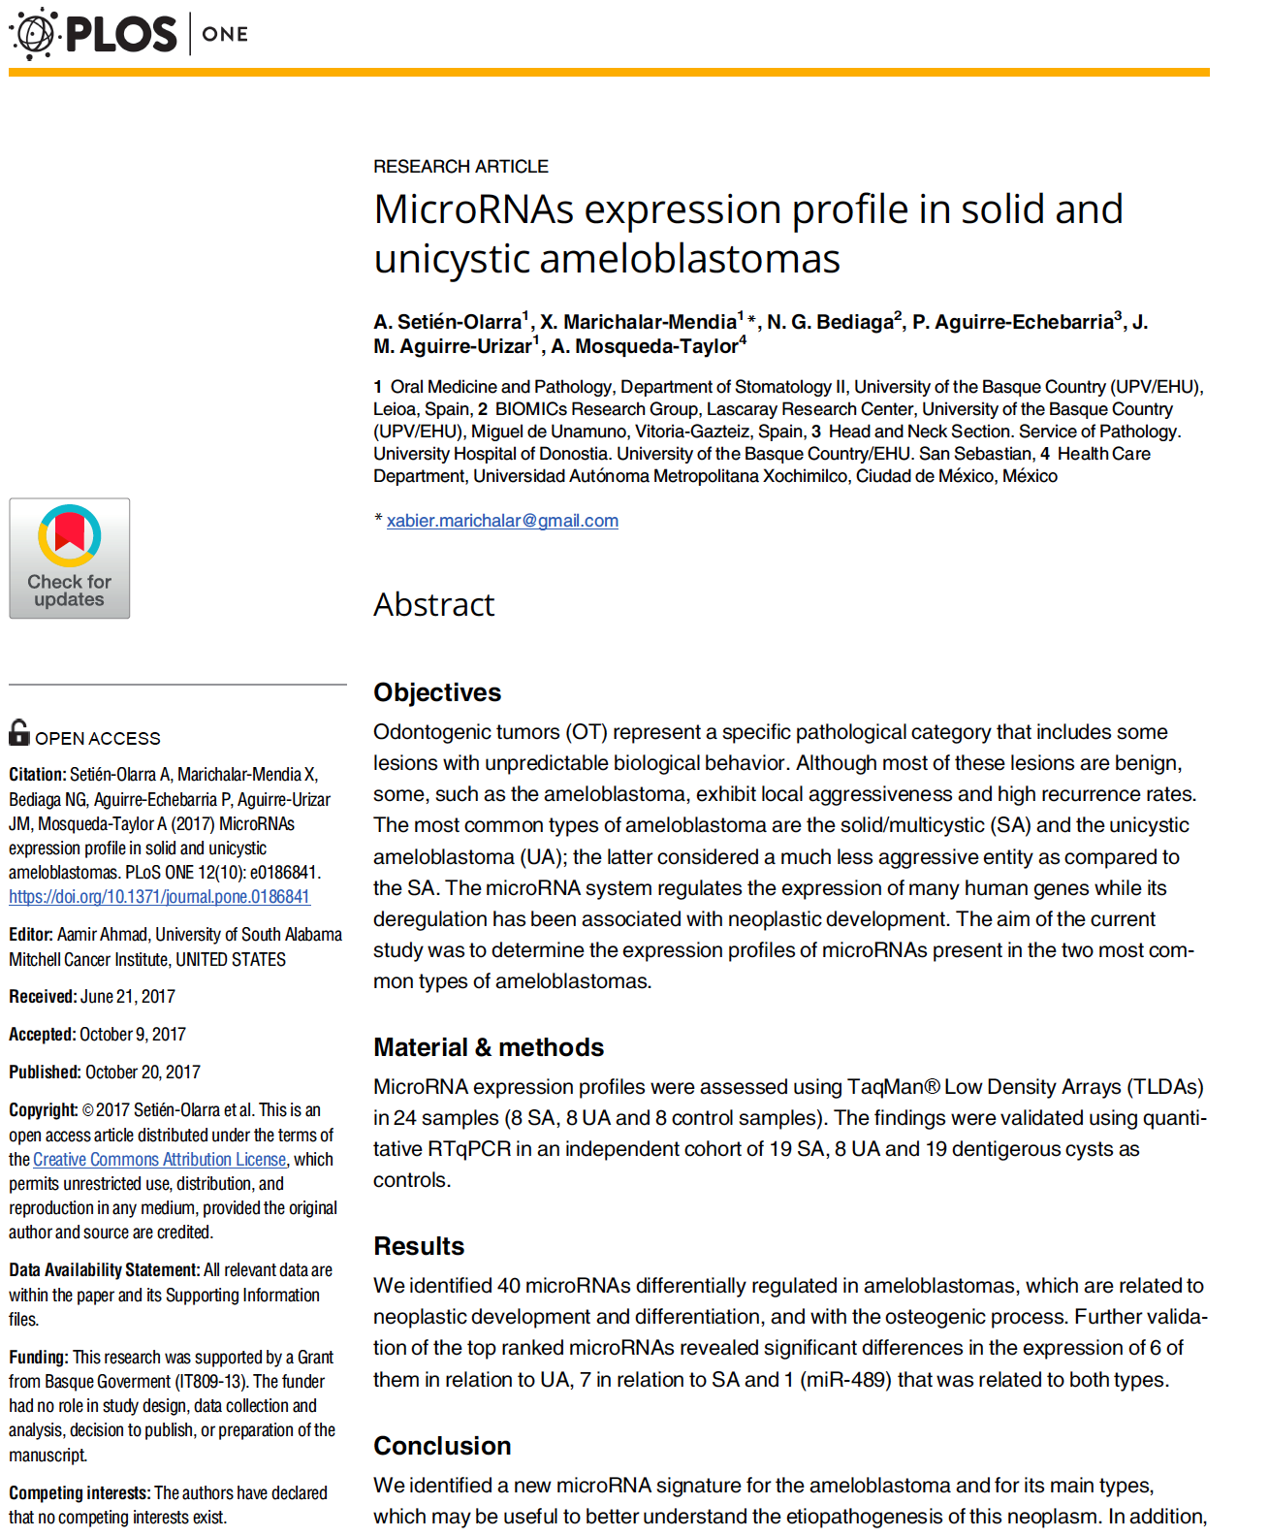
Notes:
Buscar identificar en el sistema de micro RNAs si hay elementos que permitan identificar alguna desregulación genética que diferencie entre AS y AU

Slide 20
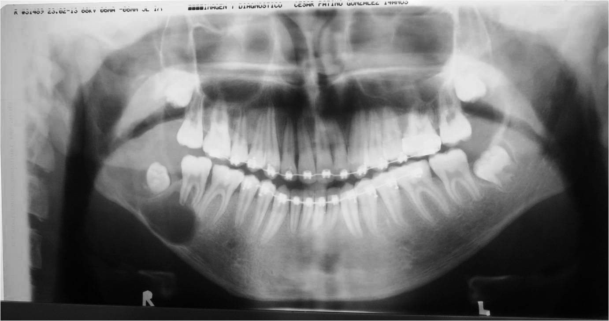

Slide 21
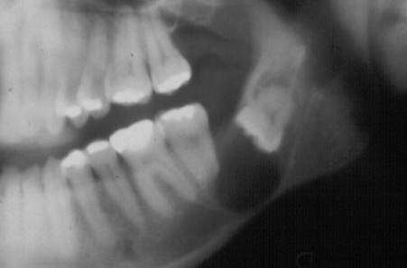
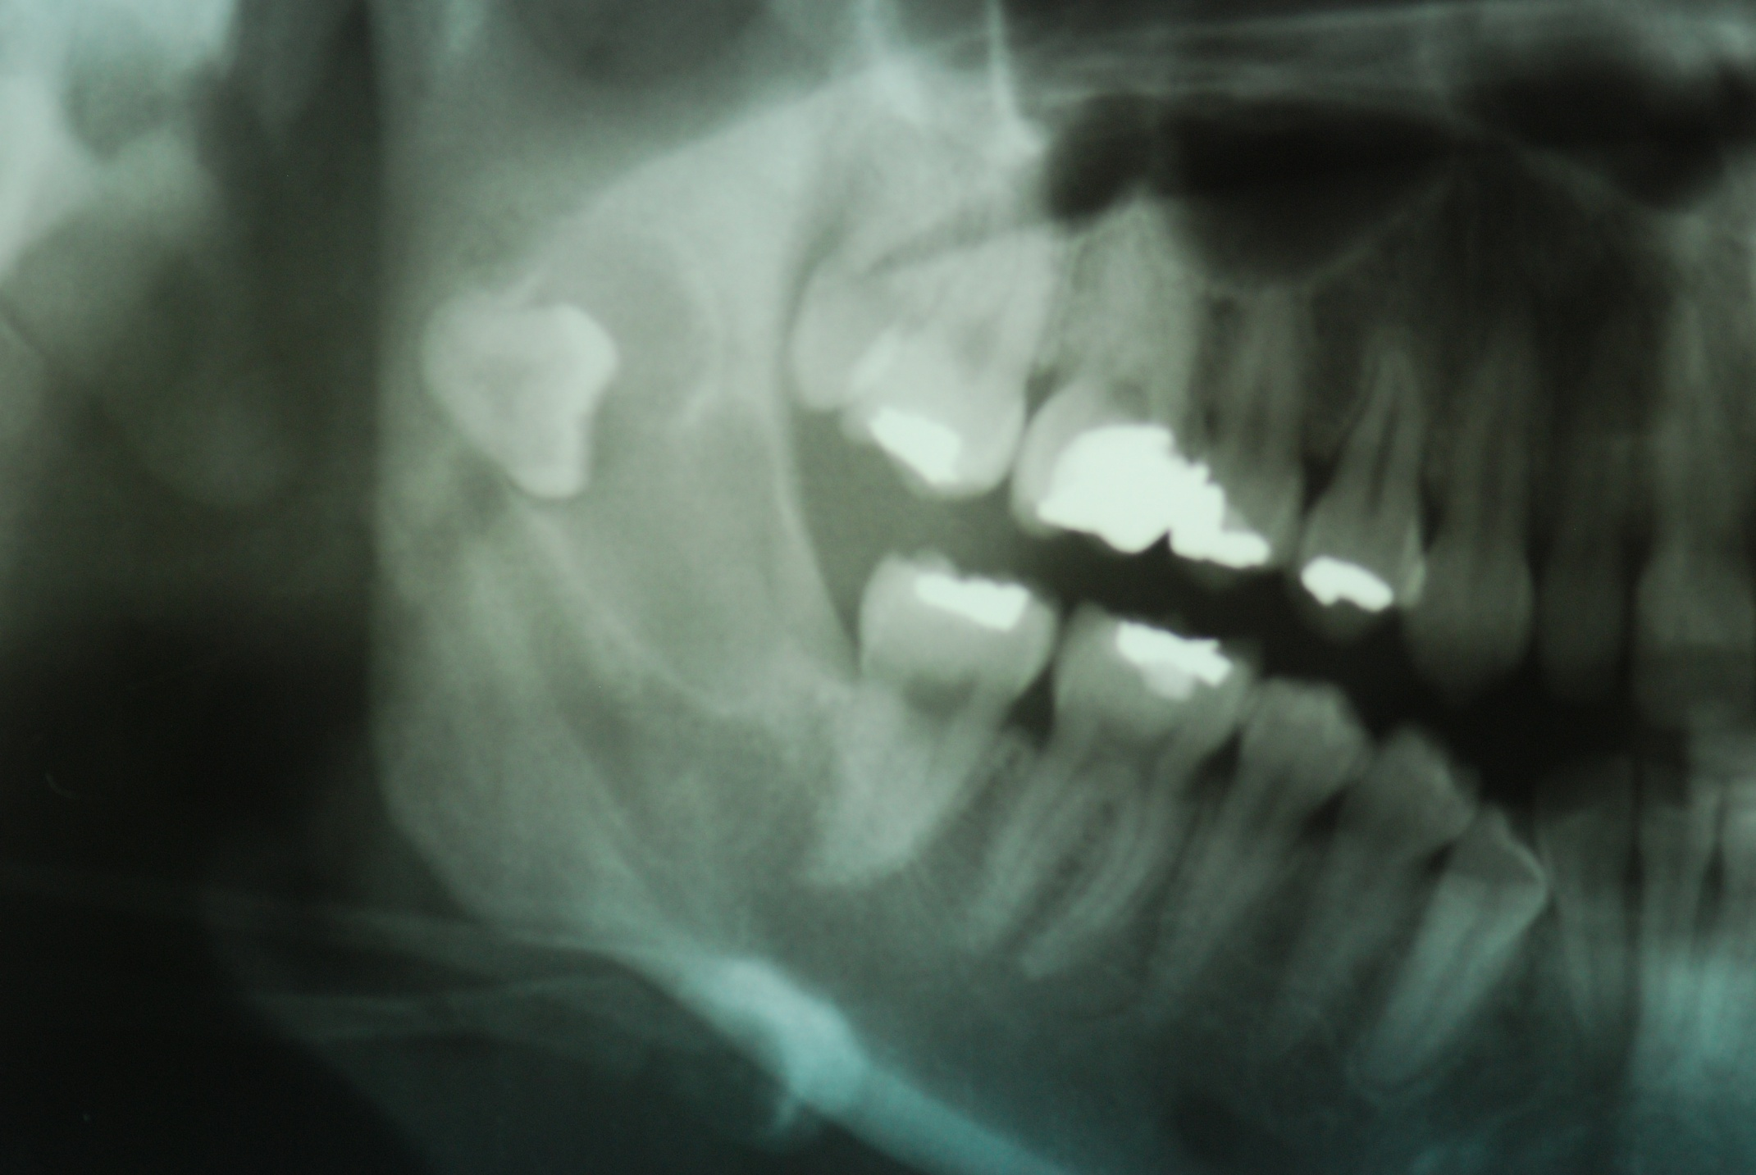
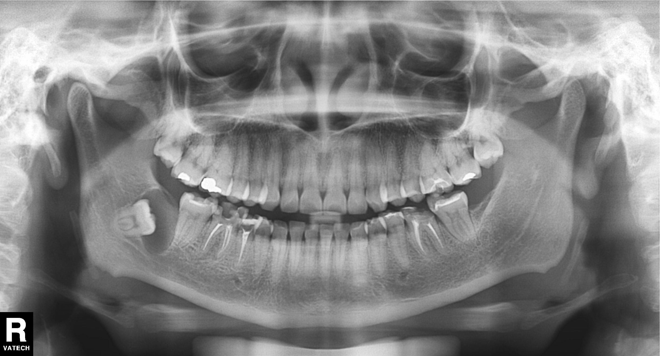
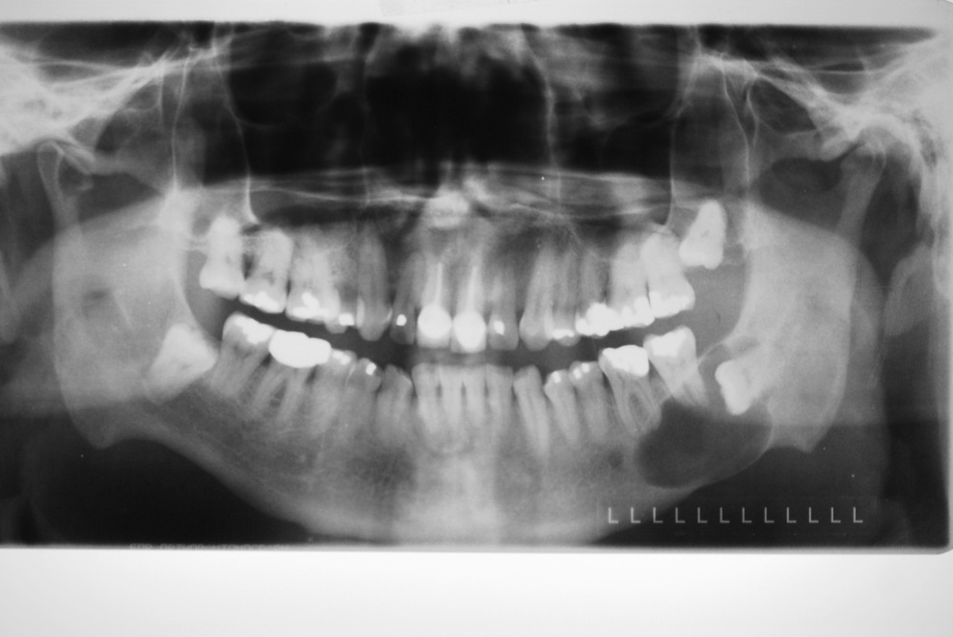
Quistes en posición dentígera:
Mas de una posibilidad diagnóstica

Slide 22
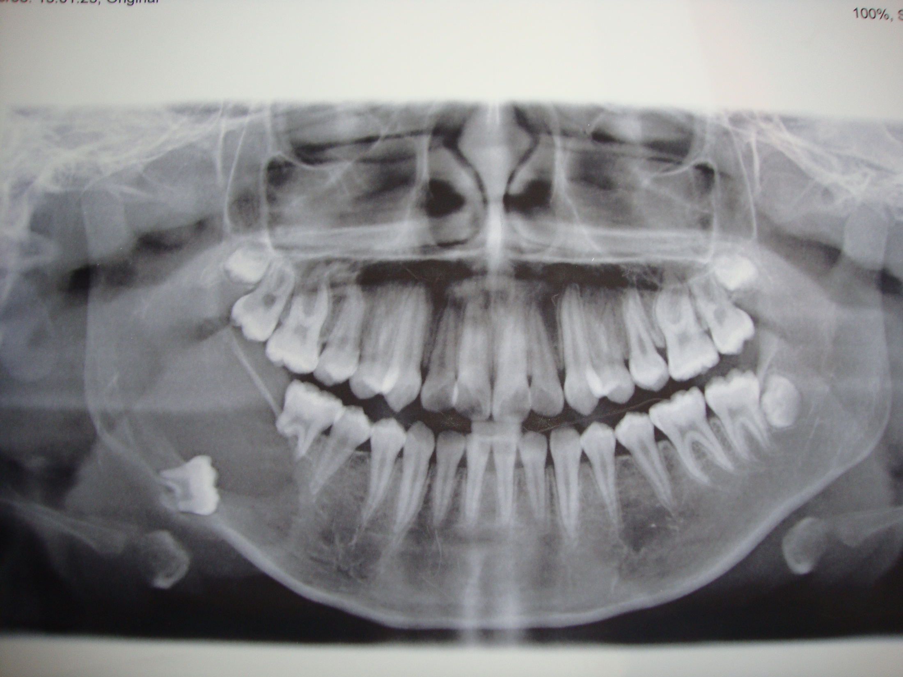
Lesión inicial, tratada por enucleación en 2008

Slide 23
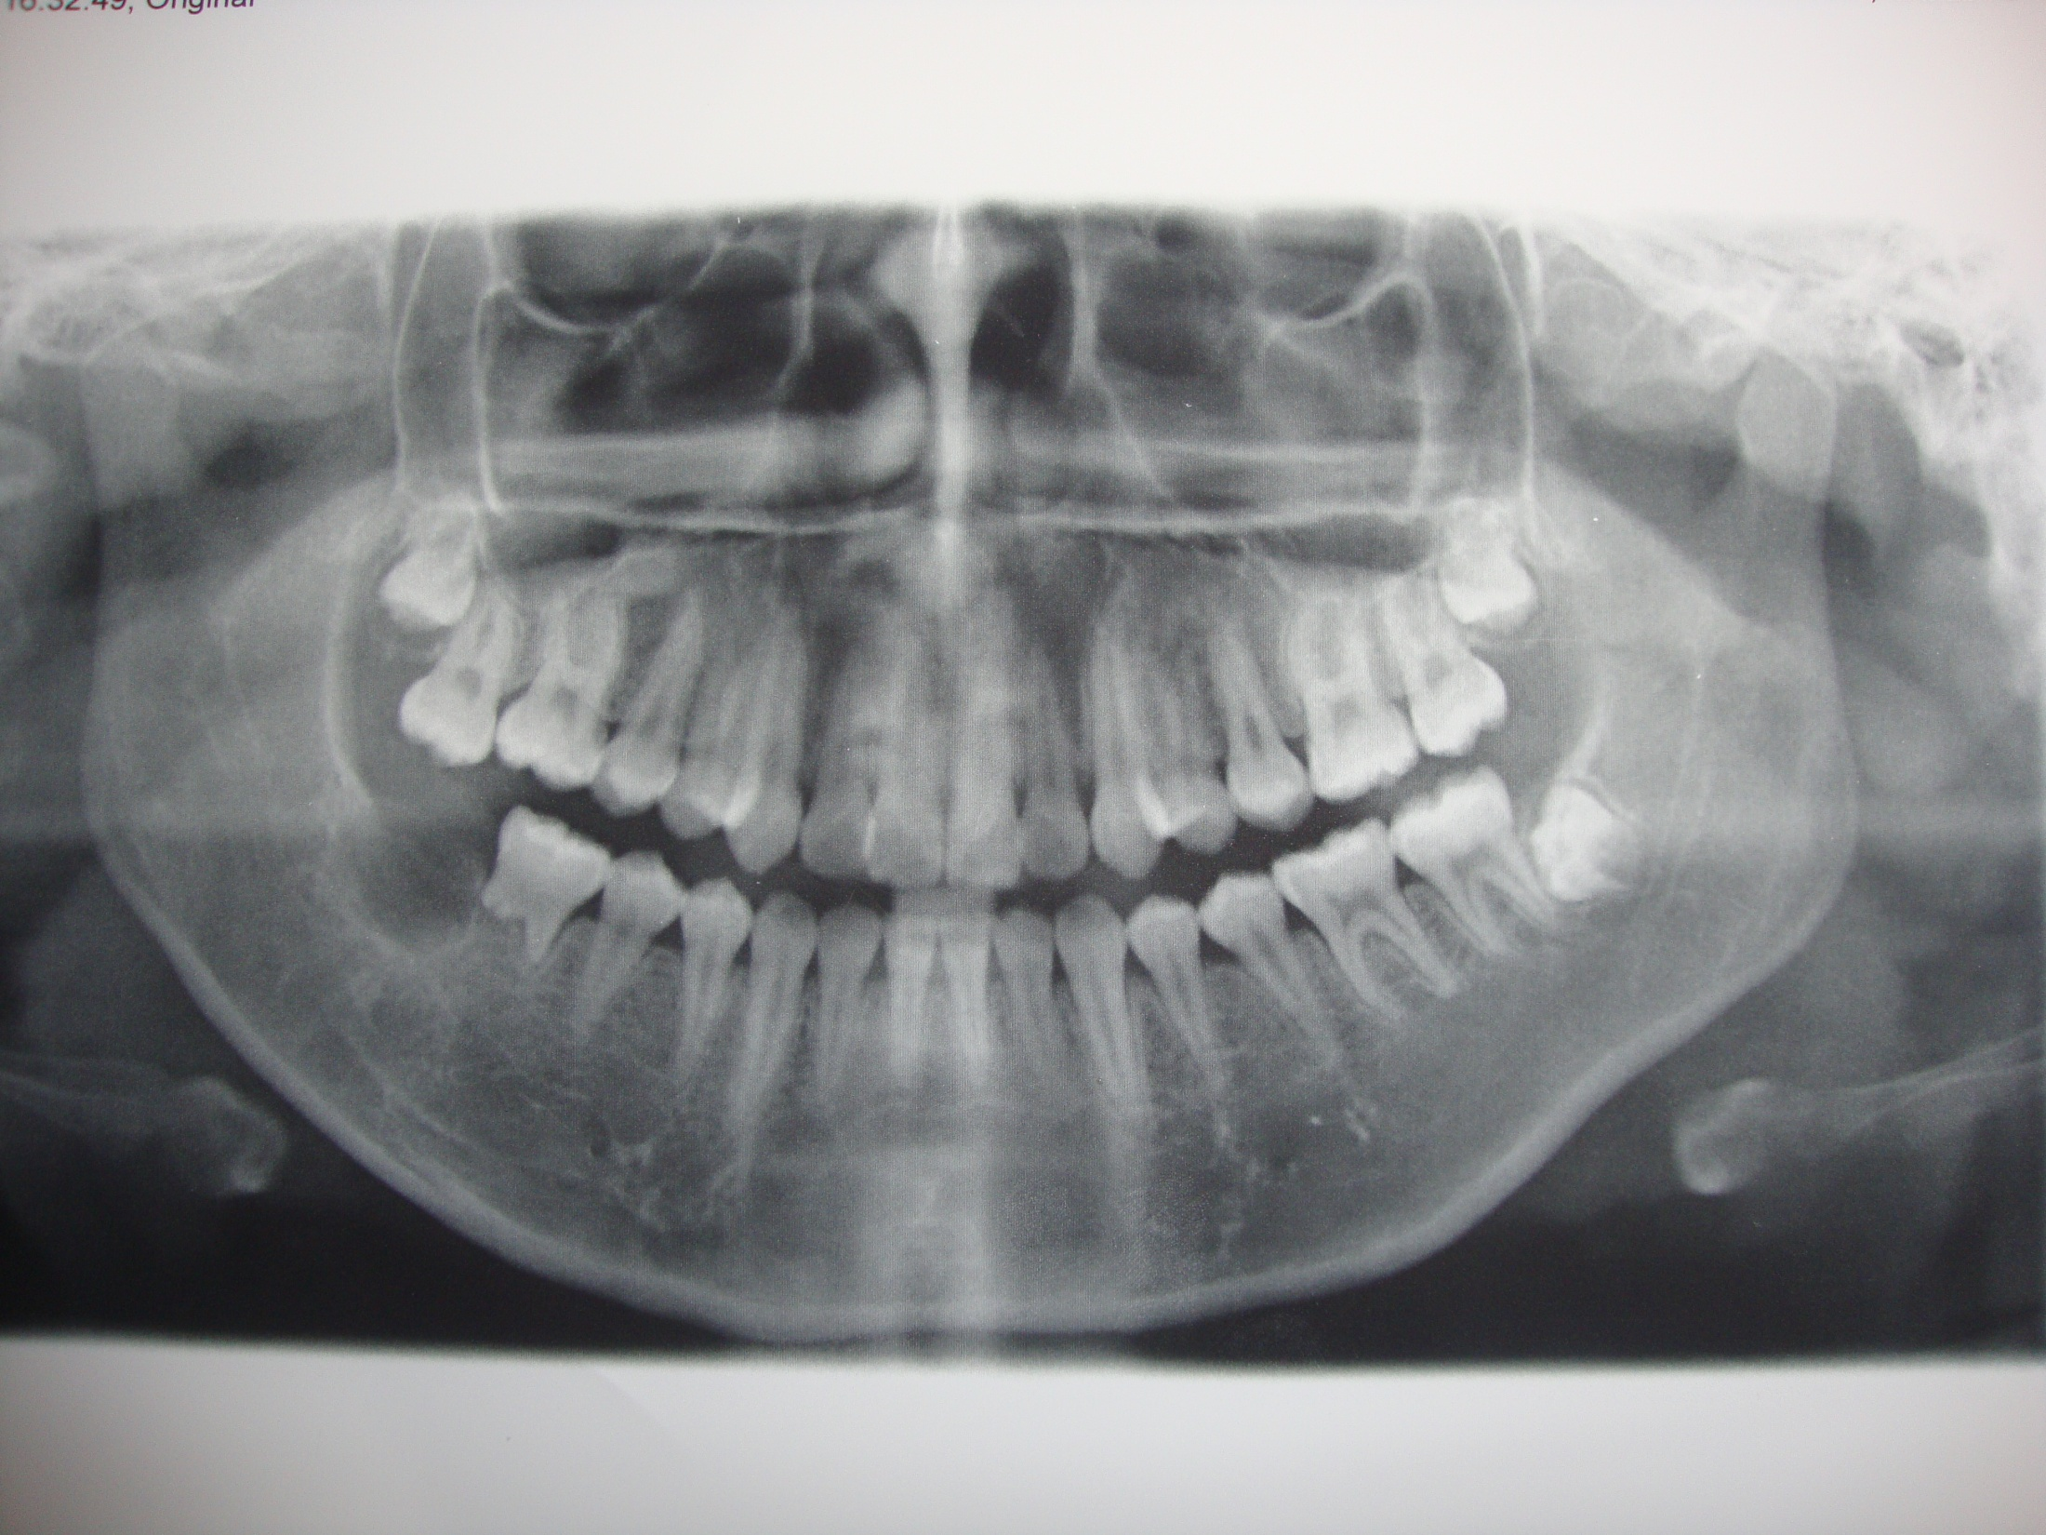
Recidiva en 2012

Slide 24
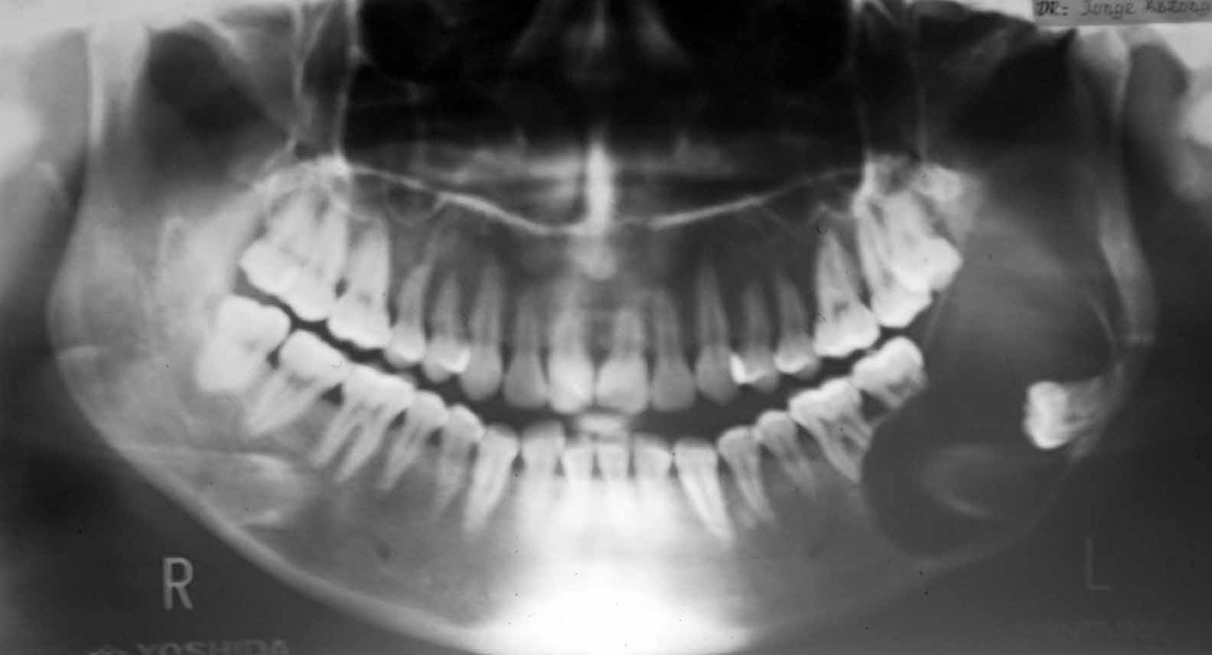
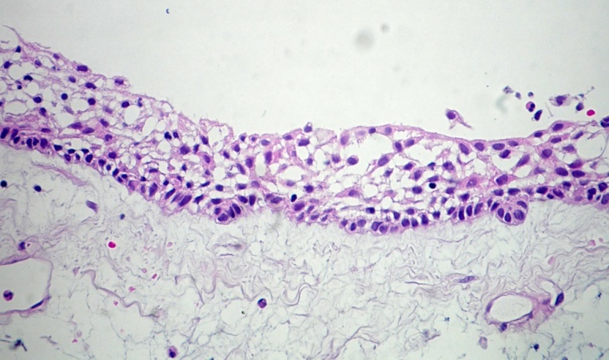

Slide 25
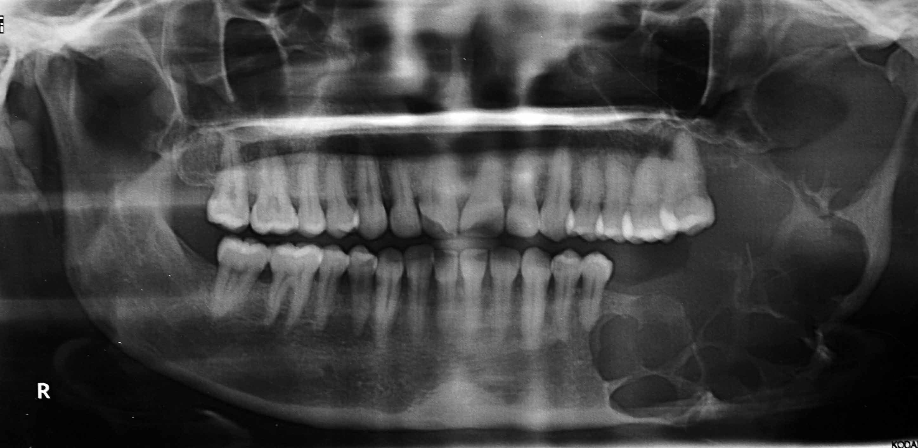
Por qué?

Slide 26
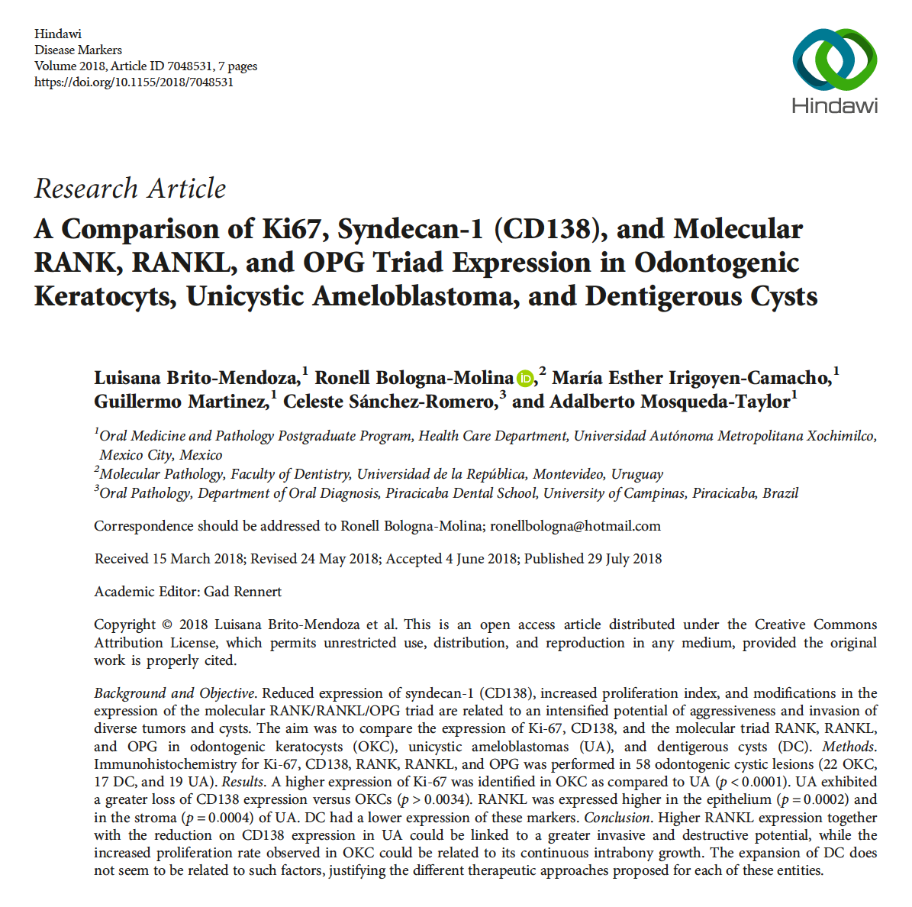

Slide 27
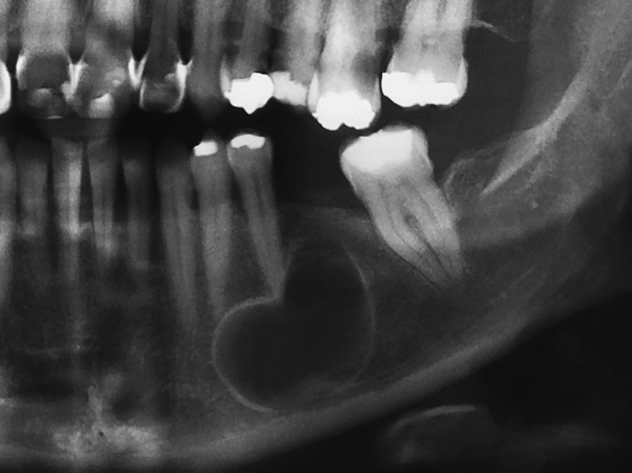
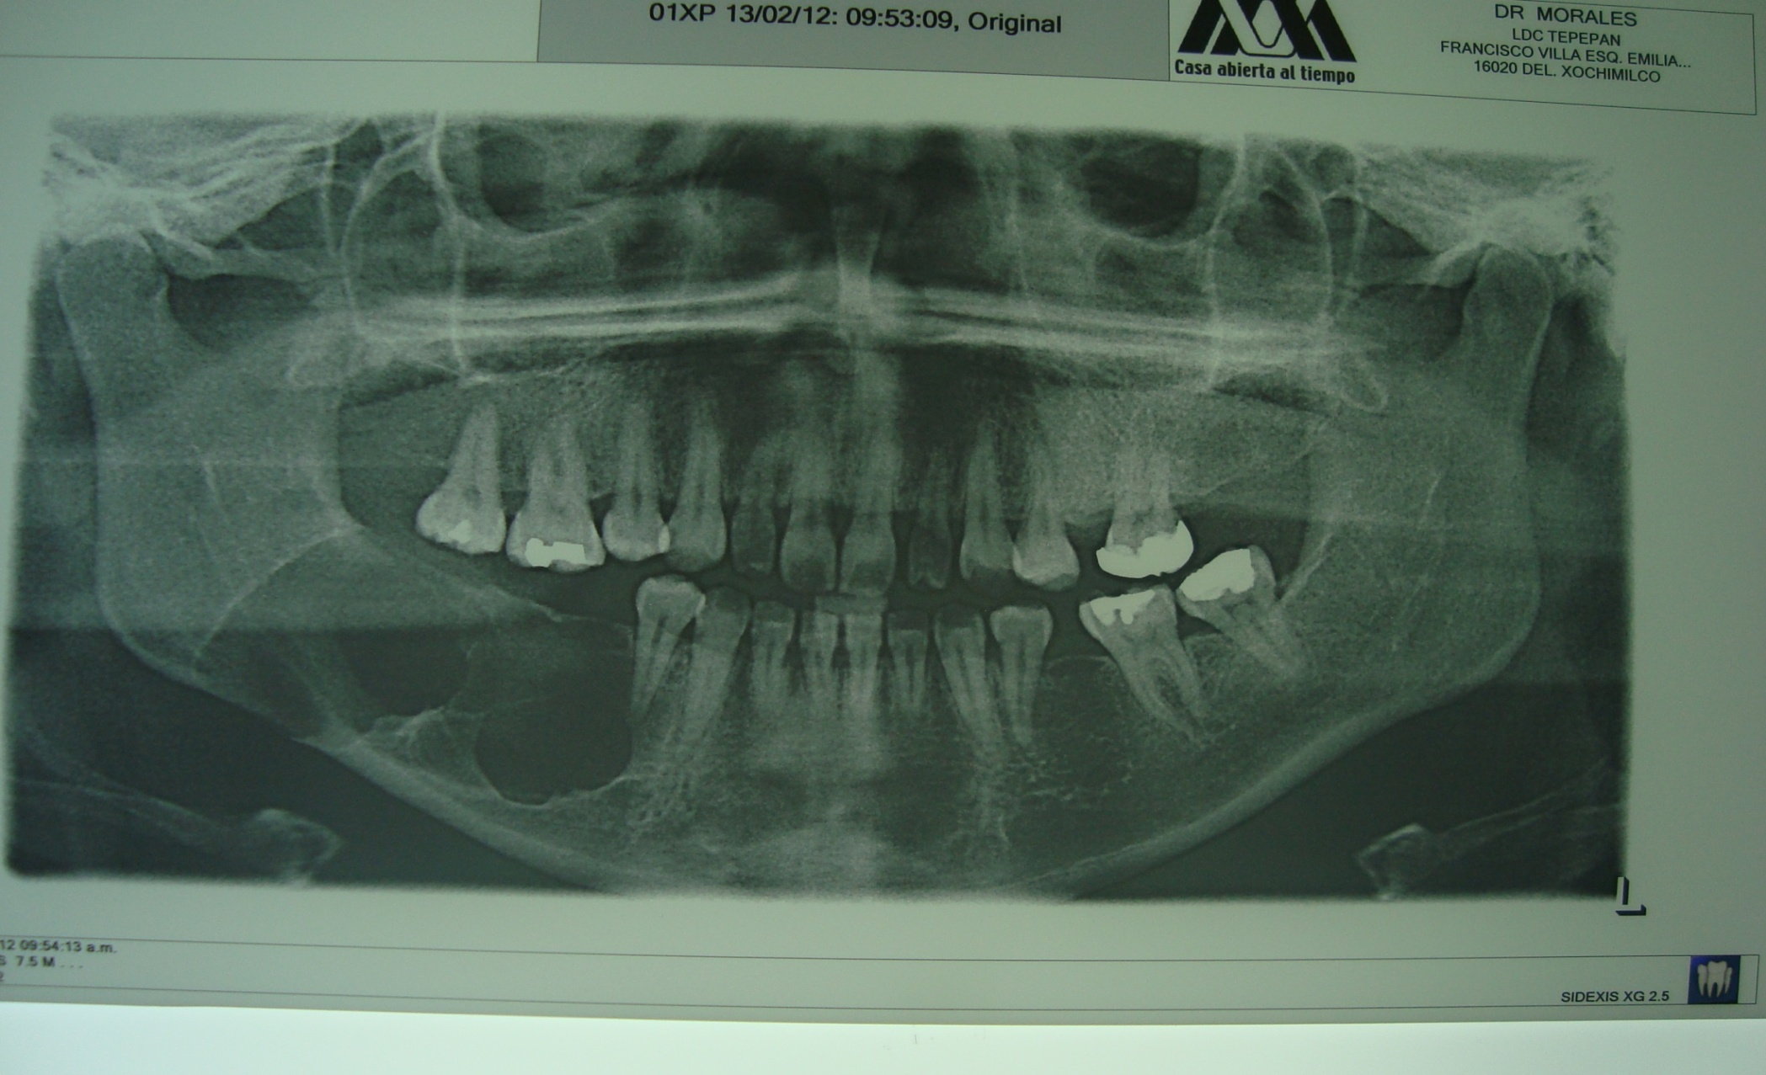
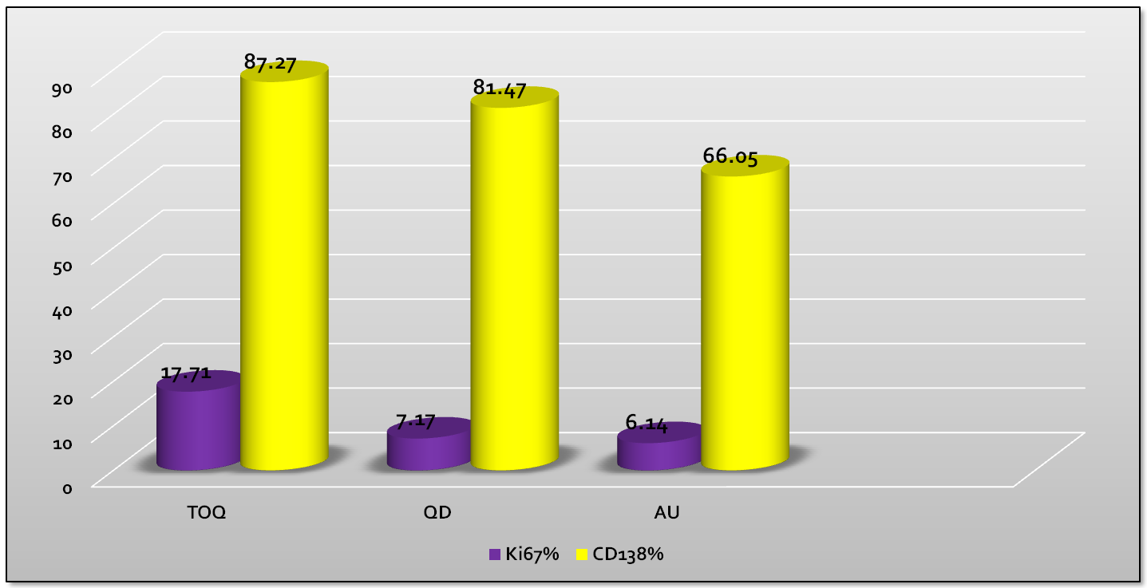
  Ki67 y Syndecan-1
Grafica 1. Porcentaje de células positivas que expresaron Ki-67 y Syndecan-1 en el
queratoquiste odontogénico,
quiste dentígero y ameloblastoma uniquístico
QQO
Al-Otaibi et alJ Oral Pathol Med. 2013; 42:186-93
Bologna-Molina et al. Oral Oncol. 2008; 44: 805-11

Slide 28
RANKL
OPG/RANK/RANKL
triad plays a pivotal role in bone biology and that the most
osteotropic factors control bone remodeling via the finely
regulated balance between OPG and RANKL activities.
OPG
RANK
RANK
Pre- osteoclasto
Pre- osteoclasto
Pre-osteoclasto entra en apoptosis y muere
Matriz ósea
Notes:
La vía de señalización RANK, RANKL y OPG tiene la función de regular y mantener la estructura ósea, y sea en procesos fisiológicos o incluso patológicos. Cualquier alteración de esta cadena de señalización puede alterar la densidad del hueso. Este tipo de señalización está dada por una interacción OC-OB.
El epitelio y el estroma de revestimiento del TOQ (no inflamado) puede expresar RANK, RANKL y OPG, como expresa TNF-α.
El ligando del factor nuclear kapa beta (RANKL) se sintetiza en LT y esta presente en osteoblastos y células del estroma, y el receptor activador (RANK) es una proteina de membrana tipo 1, miembro de la familia del TNF y se ubica en osteoclastos y células dendríticas. La produccion de OPG es estimulada por estrogenos. Miembro de la familia de TNF, proteina receptor de citocinas, secretada por osteoblastos y células estromales de médula ósea.

Slide 29
RANK, RANKL y OPG
Promedios (±DE) de las células positivas a RANK, RANKL y OPG.
 | QQO | QD | AU | P*
 | Epitelial
RANK | 130.95 (±164.02) | 249.47 (± 138.02) | 212.47 (± 173.11) | 0.3890
RANKL | 43.59 (± 61.51) | 26.52 (± 21.16) | 62.47 (± 20.87) | 0.0002
OPG | 117.90 (± 192.51) | 11.47 (± 11.85) | 6.89 (± 14.62) | 0.1224
 | Estroma
RANK | 101.31 (± 55.01) | 169. 94 (±63.30) | 139.00 (± 55.01) | 0.0206
RANKL | 34.27 (± 17.30) | 27.11 (± 17.13) | 60.73 (± 25.90) | 0.0004
OPG | 54.09 (±70.27) | 14.35 (±13.74) | 4.00 (±4.65) | 0.0022
* X²
Comparación entre pares de medias (prueba de Tukey):
Expresión de RANK (epitelial) p>0.05, Expresión de RANK (estroma): QD vs QQO p= 0.0036.
Expresión de RANKL (epitelial): AU vs QD (p=0.0317), RANKL (estroma) AU vs QD (p<0.0001) y entre el AU vs QQO (p=0.0004)
Expresión de OPG: (epitelial) QQO vs AU (p=0.0121) y entre QQO vs QD (p=0.0211)=0.0018) y TOQ vs QD (p=0.0196)
Notes:
La homeostasis ósea, y particularmente la maduración de los osteoclastos, esta parcialmente regulada por el Factor Nuclear KB, el ligando de RANK y la Osteoprotegerina (RANK, RANKL y OPG). El receptor activador del factor nuclear KB pertenece a la familia del factor de necrosis tumoral (TNF) y éste es activado por RANKL, una citocina similar al TNF. RANK se encuentra en la superficie del hueso degradado y la Osteoprotegerina (OPG) es un receptor soluble que interrumpe la activación del osteoclasto mediante la unión directa a RANK; por consiguiente, la maduración osteoclástica y la homeostasis ósea está dada por los niveles equilibrados de RANK-RANKL y OPG. Como consecuencia, es necesario mencionar que la alteración de la regulación de este sistema puede ser una de las causas principales de múltiples trastornos óseos como la osteoporosis, osteopetrosis, artritis reumatoide, etc.

Slide 30
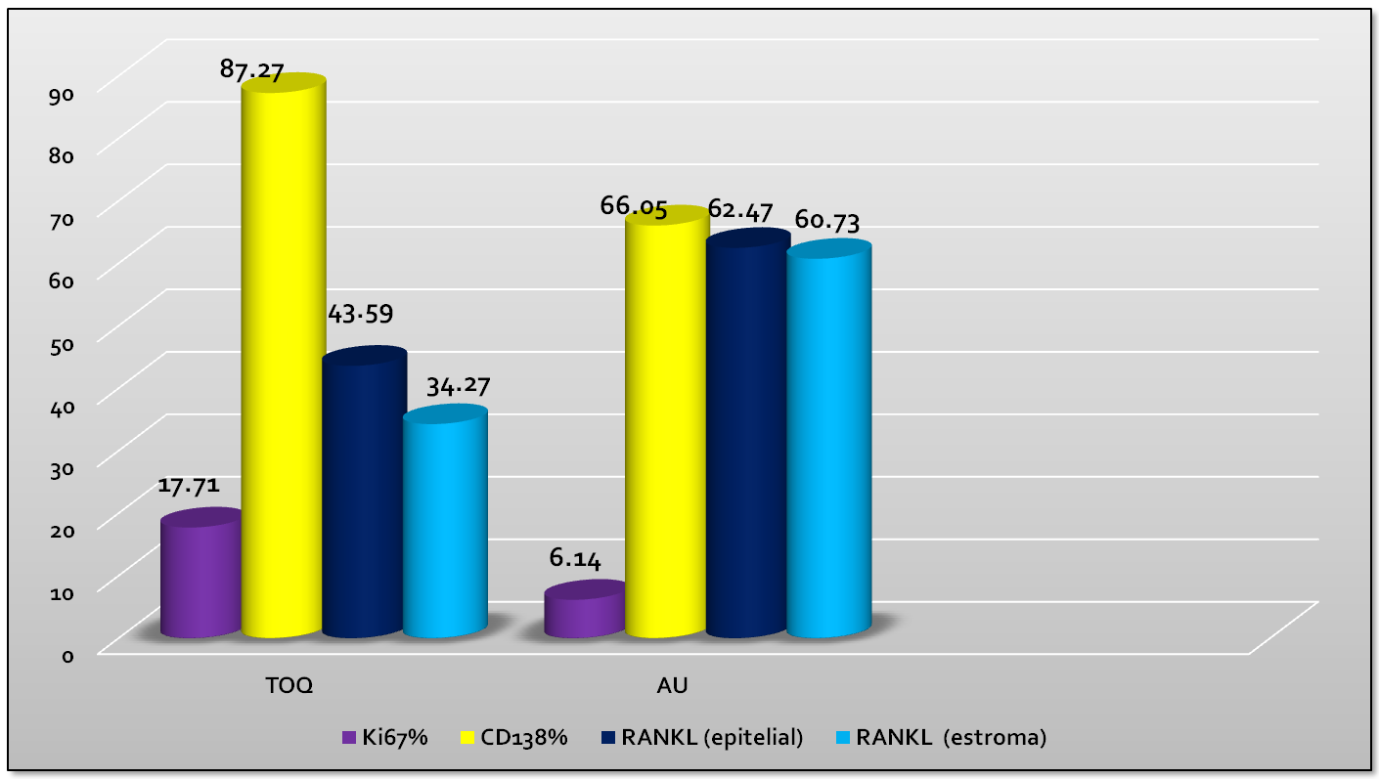
  Ki-67, Syndecan-1 y RANKL
Grafica 2. Promedio de células positivas para Ki67, Syndecan-1 y RANKL
en el queratoquiste odontogénico y ameloblastoma uniquístico
QQO

Slide 31
Conclusiones
La correlación encontrada entre la expresión de Ki67, Syndecan-1 y la triada RANK-RANKL-OPG, aporta elementos para esclarecer los mecanismos de crecimiento e infiltración que tienen las lesiones incluidas en este trabajo.
Los hallazgos registrados apoyan la necesidad de que estudios futuros se dirijan a evaluar el valor de componentes celulares y extracelulares de T.O. como posibles blancos terapéuticos para minimizar abordajes quirúrgicos extensos en estas lesiones.
Notes:
1. La correlación encontrada en este estudio entre la expresión de Ki67 y Syndecan-1, además de la alta expresión de RANKL (epitelio y estroma) del AU, aporta elementos para esclarecer los mecanismos de crecimiento que tienen las lesiones incluidas en este trabajo.
2. El tumor odontogénico queratoquístico posee un mayor índice de proliferación celular que las otras dos lesiones estudiadas, lo que sugiere que esta lesión crece por proliferación del revestimiento epitelial, pero además expresa otros factores que pueden estimular también la proliferación celular, como es el factor de crecimiento endotelial vascular mediante un efecto autocrino.
3. Así como se ha comprobado en otros trabajos la expresión del TNF-α en el epitelio de los tumores odontogénicos queratoquísticos, consideramos que puede ocurrir algo similar con la expresión de RANK y RANKL.

Slide 32
Tumores odontogénicos
Grupo colaborativo internacional
  México
  Adalberto A. Mosqueda Taylor (UAMX)
  María Esther Irigoyen Camacho (UAMX)
  Daniel Carrasco Daza + (INP)
  Guillermo Martínez Mata (UACh)
  Guatemala
  Román Carlos Bregni (Centro Clínico de Cabeza y Cuello)
  Brasil
  Oslei Paes de Almeida (FOP, UNICAMP)
  Fabio Ramoa Pires (UERJ)
  Bruno Augusto Benevenuto de Andrade (UFRJ)
  Pablo Agustin Vargas (FOP, UNICAMP)

Slide 33
Tumores odontogénicos
Grupo colaborativo internacional
  Perú
  Wilson Delgado Azañero (UPCH)
  Uruguay
  Ronell Bologna Molina (Universidad de la República)
  Vanesa Pereira Prado (Universidad de la República)
  España
  José Manuel Aguirre Urizar (Universidad del País Vasco)
  Japón
  Toshinari Mikami (Iwate Medical University)

